Slide 1
DİYOTLAR

Slide 2
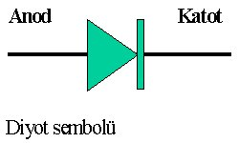
Diyot Nedir?
Diyotlar, yalnızca bir yönde akım geçiren devre elemanıdır. Diğer bir deyimle, bir yöndeki dirençleri ihmal edilebilecek kadar küçük, öbür yöndeki dirençleri ise çok büyük olan elemanlardır. Direncin küçük olduğu yöne "doğru yön" , büyük olduğu yöne "ters yön" denir.
Diyot sembolü, aşağıda görüldüğü gibi, akım geçiş yönünü gösteren bir ok şeklindedir.

Slide 3
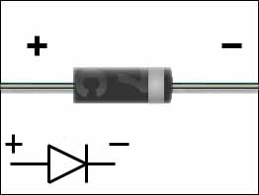
Ayrıca, diyotun uçları pozitif (+) ve negatif (-) işaretleri ile de belirlenir. "+" ucu anot, "-" uca katot denir.
Diyotun anoduna, gerilim kaynağının pozitif (+) kutbu, katoduna kaynağın negatif (-) kutbu gelecek şekilde gerilim uygulandığında diyot iletime geçer.

Slide 4
Diyotların Gruplandırılması
Diyotlar başlıca üç ana gruba ayrılır:
Lamba diyotlar
Metal diyotlar
Yarı iletken diyotlar

Slide 5
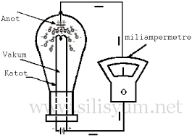
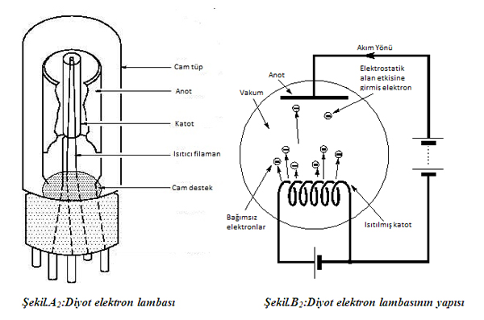
LAMBA DİYOTLAR
Lamba diyotlar en yaygın biçimde redresör ve detektör olarak kullanılmıştır.
Sıcak katotlu lamba, civa buharlı ve tungar lambalar bu gruptandır. Şekil'de sıcak katotlu lamba diyodun iç görünüşü ve çalışma şekli verilmiştir.
Şekilde görüldüğü gibi ısınan katotdan fırlayan elektronlar atom tarafından çekilmekte ve devreden tek yönlü bir akım akışı sağlanmaktadır. Eskiden kalanların dışında bu tür diyotlar artık kullanılmamaktadır.

Slide 6
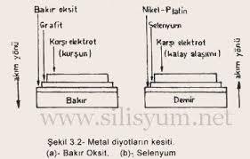
METAL DİYOTLAR
Bakır oksit (CuO) ve selenyumlu diyotlar bu gruba girmektedirler.
Bakır oksitli diyotlar ölçü aletleri ve telekominikasyon devreleri gibi küçük gerilim ve küçük güçle çalışan devrelerde, selenyum diyotlar ise birkaç kilowatt 'a kadar çıkan güçlü devrelerde kullanılır. Şekil'de metal diyotların kesiti gösterilmiştir.

Slide 7
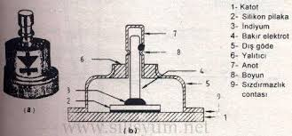
YARI İLETKEN DİYOTLAR
Yarı iletken diyotları, P ve N tipi germanyum veya Silikon yarı iletken kristallerinin bazı işlemler uygulanarak bir araya getirilmesiyle elde edilen diyotlardır. Hem elektrikte hem de elektronikte kullanılmaktadır. Şekilde tipik bir örnek olarak kuvvetli akımda kullanılan bir silikon diyot verilmiştir.

Slide 8
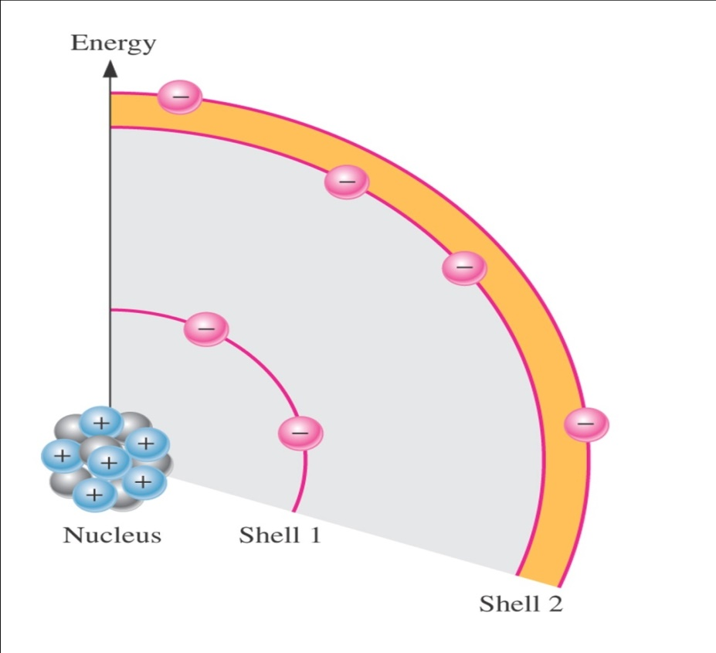
İletkenler, Yalıtkanlar, Yarıiletkenler
Çekirdeği çevreleyen elektronların yörünge konumları “Kabuk “ olarak adlandırılır.
Her bir kabuk 2n² formülü ile belirlenen elektron sayısına sahiptir.
En dıştaki kabuk “valans kabuğu” olarak adlandırılır.

Slide 9
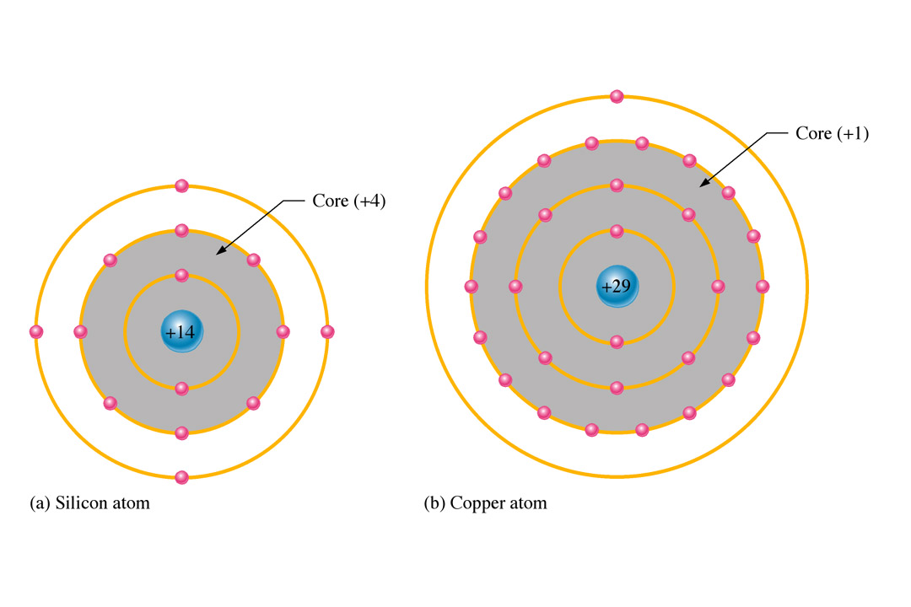
Valans kabuğu, malzemenin iletkenlik özelliğini belirler.
Bakır atomu valans yörüngesinde sadece 1 elektrona sahiptir. Bu onu iyi bir iletken kılar ve bu yörünge n=4 kabuk sayısına sahip olduğu için, 2n² formülüne göre 32 elektron alma kapasitesine sahiptir.
Bir silikon atomunun son yörüngesinde 4 vardır. Bu özelliği onu yarıiletken bir malzeme yapar. n=3 kabuk sayısına sahip olduğu için, 2n² formülüne göre 18 elektron alma kapasitesine sahiptir.

Slide 10
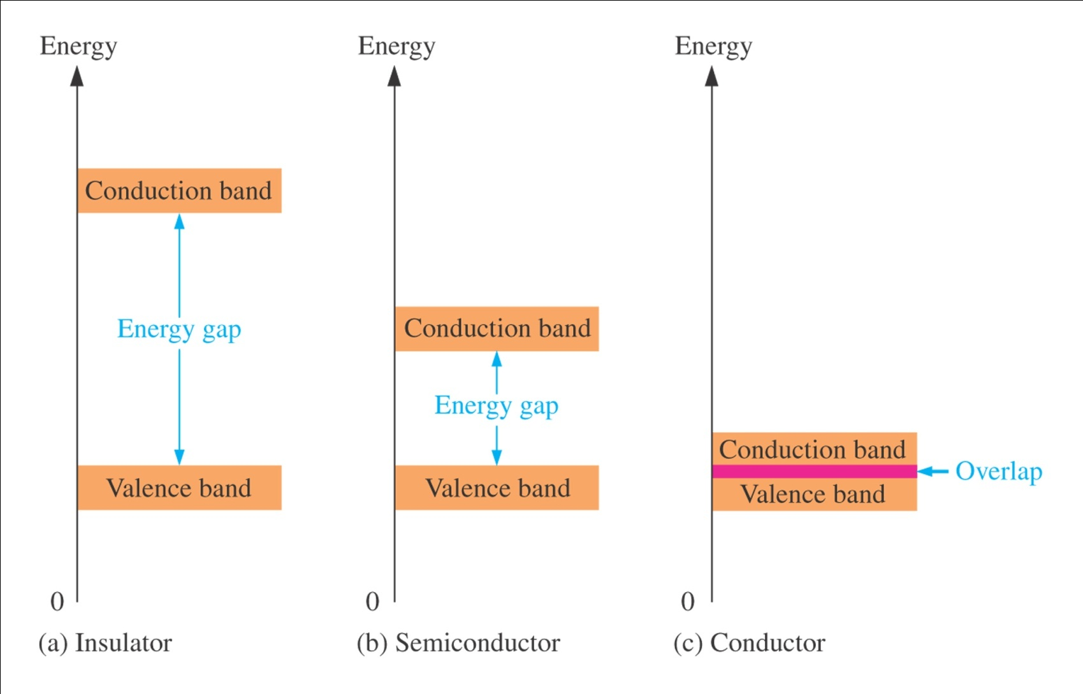

Slide 11
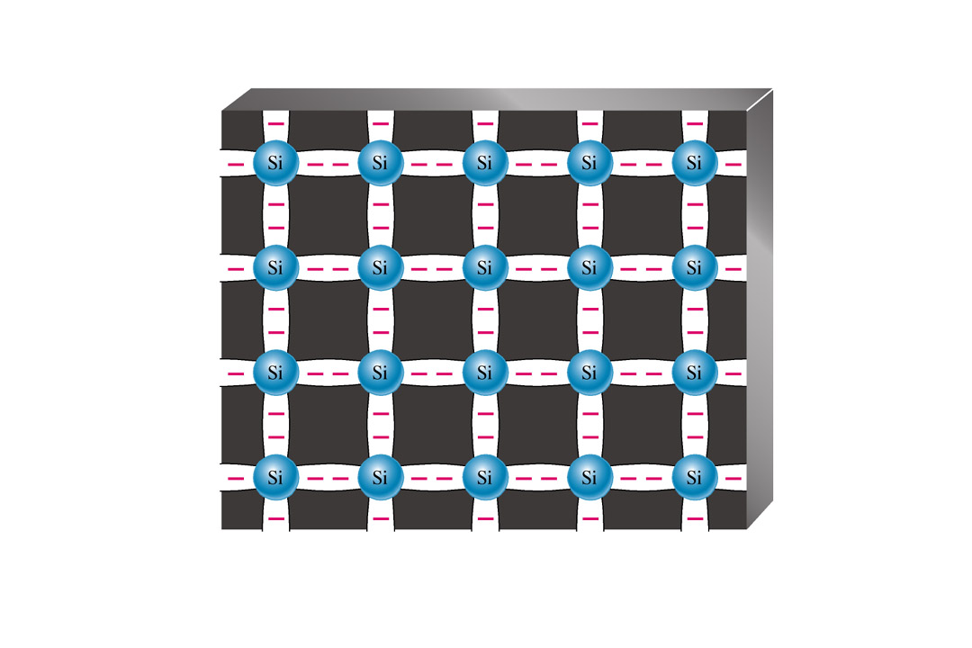
Yarıiletkenlerde Kristal Yapı
Silikon ve germanyum atomlarının valans yörüngelerinde yer alan elektronlar arasında kovalent bağ yapısı vardır. Saf halde bu bağ yapısı bozulmaz ve bu yarıiletken malzemeler yalıtkan durumdadır.

Slide 12
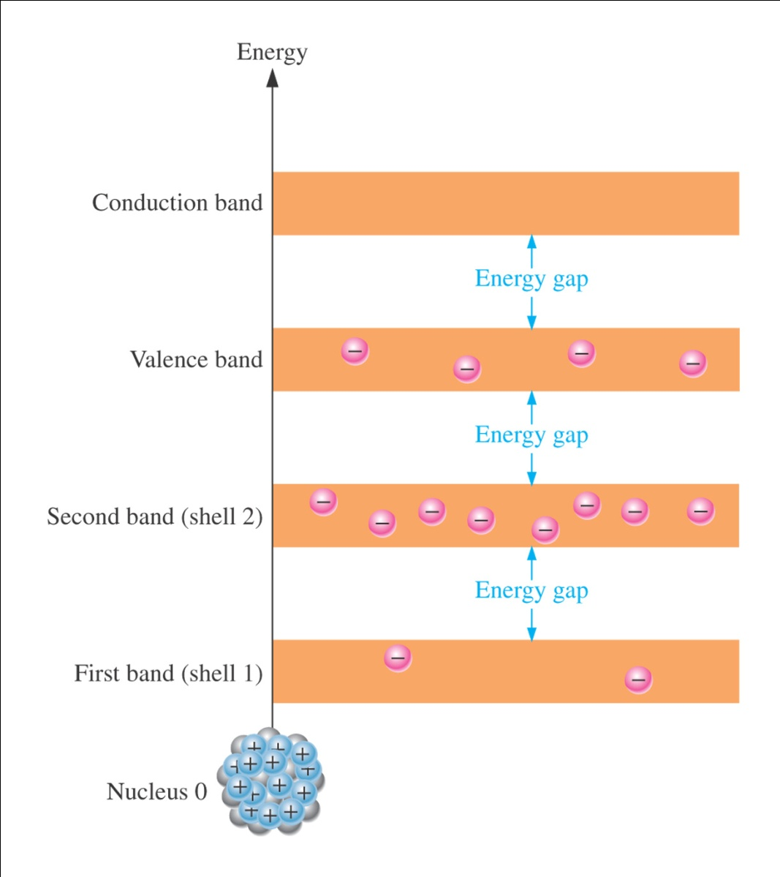
Saf bir silikon kristali için enerji-band diyagramı. Görüldüğü gibi iletim bandında elektron yoktur.

Slide 13
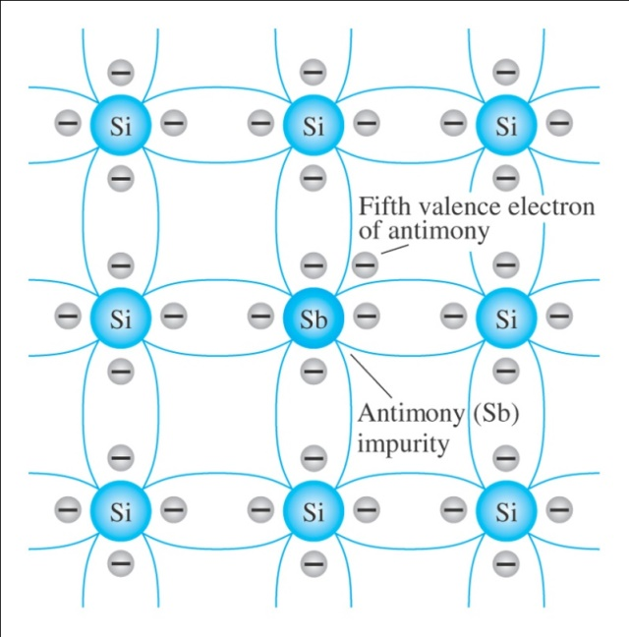
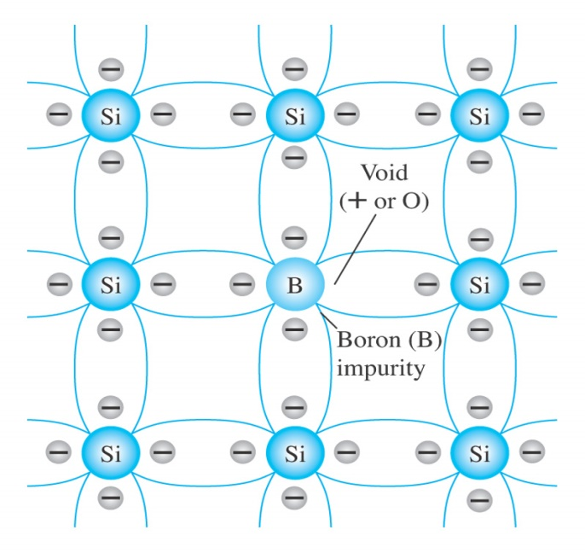
P-tipi ve N-tipi Yarıiletkenler
N- ve P-tipi malzemelerin oluşturulma işlemi katkılama olarak adlandırılır.
N-tipi yarıiletken oluşturmak için Silikon yapıya Antimuan gibi 5 valans elektronlu katkılama atomları katılır.
P-tipi yarıiletken oluşturmak için Silikon yapıya Bor gibi 3 valans elektronlu katkılama atomları katılır.
N-tipi
P-Tipi

Slide 14
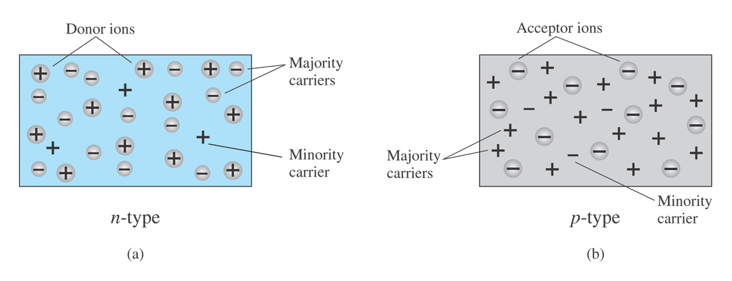
N-tipi yarıiletken yapıda, yapıya katılan ve elektron vererek pozitif yüklenen katkılama atomları “Donör İyonları” olarak tanımlanır. Bu yapıda çoğunluk akım taşıyıcıları elektronlar, azınlık akım taşıyıcıları ise oyuklardır.
P-tipi yarıiletken yapıda, yapıya katılan ve elektron alan katkılama atomları “Akseptör İyonları” olarak tanımlanır. Bu yapıda çoğunluk akım taşıyıcıları oyuklar, azınlık akım taşıyıcıları ise elektronlardır.

Slide 15
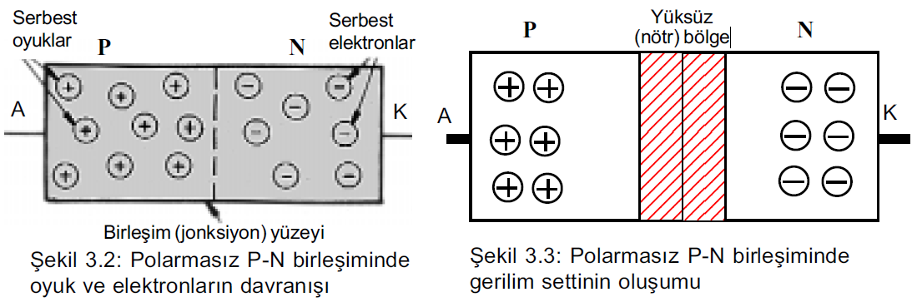
Polarmasız P-N bileşimi
P ve N tipi yarı iletken madde kimyasal yolla birleştirildiğinde "PN birleşimli kristal diyot" elde edilir.
Şekilde P-N tipi maddelerin birleştirilmesiyle oluşan diyotun yapısı verilmiştir.

Slide 16
P ve N tipi iki madde birleştirildiği zaman birleşim yüzeyinin yakınında bulunan elektron ve oyuklar birbirleriyle birleşmeye başlarlar. Birleşmeler sonucunda yüzey civarında nötr (yüksüz) atomlar oluşur.
P-N maddelerinin birbirine yakın olan kısımlarında oluşan elektron oyuk birleşimleri meydana gelir.
Taralı olarak gösterilen "gerilim setti" bölgesini ortaya çıkarır. Taralı bölge PN maddelerinde bulunan tüm elektron ve oyukların birbiriyle birleşmesini önler.

Slide 17
Elektron ve oyukların yer değiştirmesini engelleyen bölgeye .gerilim setti (depletion layer) denir. Settin kalınlığı 1 mikron kadar olup, 0,2 - 0,7 Volt'luk bir gerilim uygulandığı zaman yıkılır (aşılır).
P-N birleşiminde P maddesinin sağ bölümü elektron kazandığı için eksi (-) yüklü olur.
N maddesinin sol bölümü ise oyuk kazandığı için artı (+) yüklü duruma geçer.
İki yüzey arasındaki bu küçük potansiyel fark (gerilim), oyuk ve elektronların daha fazla yer değiştirmesini önler. Oluşan gerilim setti dışardan uygulanan gerilimle yok edilebilir.
İşte, P ve N tipi maddelerin birleştirilmesiyle elde edilen devre elemanlarına diyot denir.
Günümüzde, katkılama oranları değiştirilerek P-N temeli üzerine kurulu bir çok çeşitte diyot yapılmaktadır.

Slide 18
Polarmalı P-n bileşimi
Polarmasız P-N birleşiminin orta yerinde karşılıklı yük dengesi olduğundan akım geçmez.
P-N birleşimine doğru yönde (forward) ve ters yönde (reverse) gerilim uygulandığında bazı elektriksel olaylar ortaya çıkar.

Slide 19
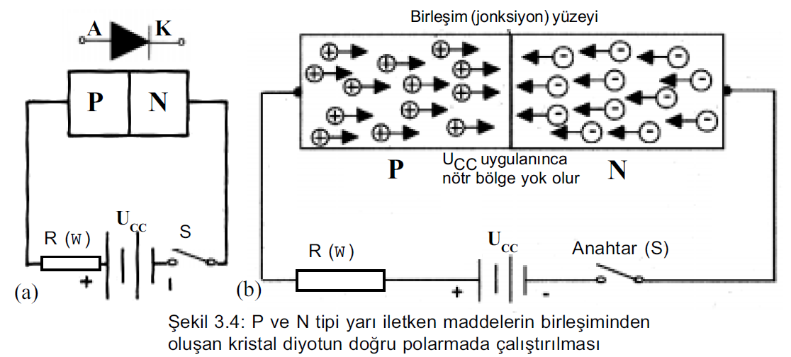
P-N birleşimine doğru yönde akım uygulama (doğru polarizasyon)
Şekil'de görüldüğü gibi UCC üretecinin artı (+) ucundan gelen yükler (oyuklar) P tipi maddenin artı (+) yüklerini birleşim yüzeyine doğru iter. Üretecin eksi (-) ucundan gelen elektronlar ise N tipi maddenin eksi (-) yüklerini birleşim yüzeyine iter.

Slide 20
Artı (+) ve eksi (-) yükler birbirini çekeceğinden elektronlar oyuklara doğru hareket ederler. Yani elektronlar, P tipi maddeye geçerler. Pilin artı (+) ucu P tipi maddeye geçmiş olan eksi (-) yüklü elektronları kendine çeker. Bu şekilde P-N birleşiminde elektron akışı başlar. N tipi maddede bulunan her elektron yerinden çıktığı zaman buralarda oyuklar oluşur. Oyuklar artı (+) yüklü kabul edildiğinden, pilin eksi (-) ucu tarafından çekilirler.Görüldüğü üzere elektron akışı eksi (-) uçtan artı (+) uca doğru olmaktadır.

Slide 21
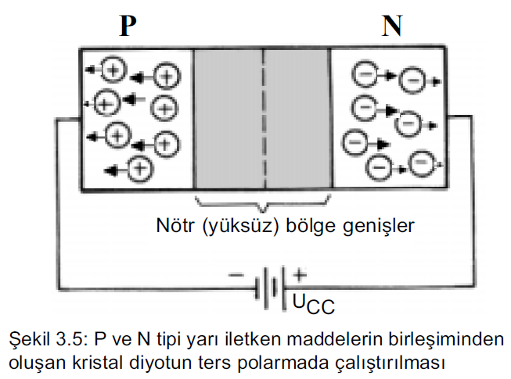
P-N birleşimine ters yönde akım uygulama (ters polarizasyon)
Şekil'de görüldüğü gibi UCC adı verilen üretecin eksi (-) ucu P tipi maddenin
oyuklarını çeker. Üretecin artı (+) ucu ise N tipi maddenin elektronlarını kendine çeker.
Birleşme yüzeyinde elektron ve oyuk kalmaz. Yani birleşim bölgesi artı (+) ile eksi (-) yük bakımından fakirleşir.

Slide 22
Bu yaklaşıma göre ters polarizasyonda diyot akım geçirmez. Ancak kullanılan maddelerin tam saflıkta olmaması nedeniyle "çok az bir sızıntı akımı« geçer. Mikro Amper (mA) düzeyinde olan bu akım yok sayılır (ihmal edilir).
Ters polarize edilen diyotlara uygulanan gerilim yükseltilirse eleman delinebilir (bozulur).

Slide 23
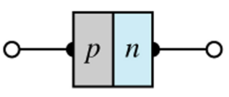
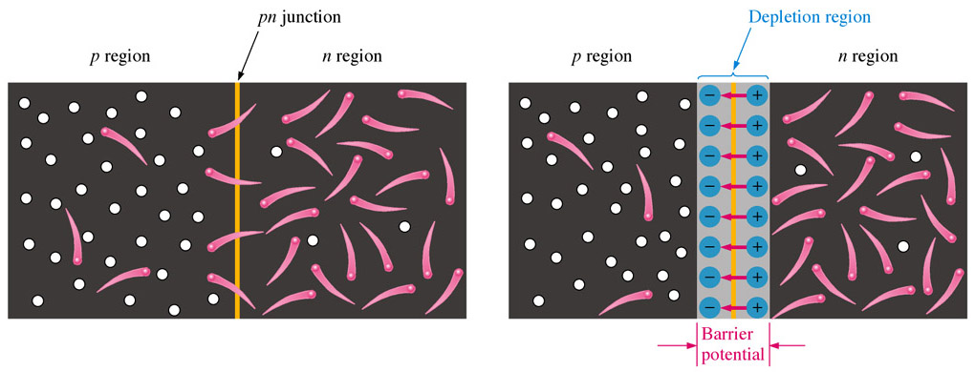
P-n jonksiyon
Jonksiyon bölgesinde elektron-oyuk birleşmesi meydana gelerek burada iyonize atomlardan oluşan fakirleşmiş bölge ve bariyer potansiyeli oluşur.

Slide 24
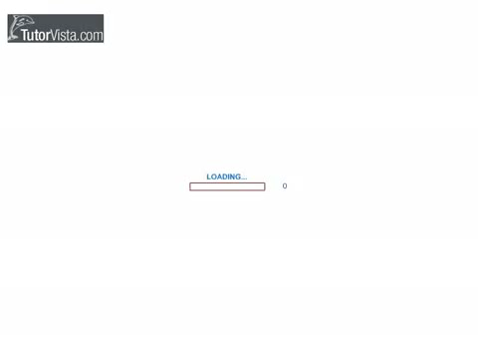

Slide 25
Diyodun Delinmesi
Ters akımın birden büyümesi halinde, diyodun delinmesi, bu andaki gerilime de delinme gerilimi denir.
Delinme olayında, ters akımın birden büyümesinin nedenleri:
1) Şekil'de görüldüğü gibi, uygulanan büyük değerli ters gerilimin pozitif kutbu, N bölgesindeki serbest elektronları kuvvetle çekmekte, negatif kutbu da P bölgesindeki azınlık taşıyıcı durumundaki elektronları kuvvetle itmektedir.
2) Büyük bir hareketlilik kazanan elektronlar, atomlara hızla çarparak, valans elektronlarında serbest hale geçmesine neden olur.
3) Bu şekilde hem P, hem de N bölgesinde hızla çoğalan elektronlar kaynağın pozitif kutbunun çekme kuvvetine kapılarak, büyük oranda kaynağa doğru akar.

Slide 26
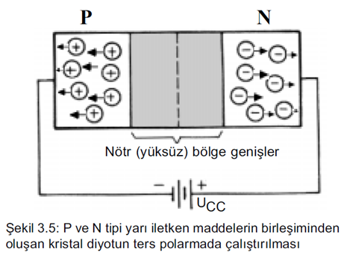
4) Bu arada P - N bölgeleri arasındaki boşluk bölgesi kalkmış ve P bölgesinde de çok sayıda elektron oluşmuş bulunduğundan P - N ayrımı kalmaz. Diyot iletken bir madde haline dönüşür.
5) Aşırı elektron hareketinden dolayı diyot ısınarak yanar.
6) Ayrıca dış ortamın sıcak olması da olayı hızlandırmaktadır.

Slide 27
Bu nedenle, diyotlar çok sıcak ortamlarda kullanılmamalı veya soğutucu ile kullanılmalıdır. Germayum diyodun maksimum çalışma sıcaklığı 90°C, Silikon diyodu ise175°C dir.
Ayrıca ters polarma halinde, uygulanan gerilimin büyük değerlerinde diyodun yüzeyi boyunca bir miktar da yüzeysel kaçak akımı akar.
Diyot yüzeyinin kirlenmesi ve rutubetlenmesi durumunda yüzeysel kaçak akımı büyür. Her iki polarma halinde de vardır. Fakat ters polarma halinde, istenmeyen akım olarak, etkisini daha da çok göstermektedir.

Slide 28
Siliko diyodun delinme gerilimi, germanyum diyoda göre daha büyüktür. Diğer taraftan kaçak akım ise daha küçüktür.
Sonuç olarak:
Diyot, doğru polarmada küçük dirençli bir devre elemanı, ters polarmada ise büyük dirençli bir devre elemanı niteliği gösterir ve akımın tek yönde akmasını sağlamaktadır.
Fabrikasınca verilen, doğru yön akımı ve ters yön gerilimi geçilirse diyot yanar.

Slide 29
DİYODUN KONTROLÜ
Bir diyot şu iki amaçla kontrol edilir:
1) Anot ve Katodun belirlenmesi
2) Sağlamlık kontrolü
Diyot kontrolü, pratik olarak ölçü aleti (avometre) ile yapılır. İbreli (analog) ölçü aleti kullanılması, hızlı ölçüm ve takip kolaylığı bakımından daha uygundur.
Amaç hassas bir ölçüm olmayıp, büyük veya küçük direnç şeklinde bir ölçüm yapmak suretiyle diyodun durumunu saptamaktır.

Slide 30
Ayrıca, bir hususa dikkat etmek gerekir:
Diyot direncinin kontrolüyle, normal bir direncin kontrolü arasında önemli farklar vardır.
Direnç ölçümünde, gerilim kaynağı olarak ölçü aleti içerisindeki pilden yararlanılmaktadır. Ölçü aleti içerisindeki pil genelde 1.5V 'luk tur. Bazı ölçü aletlerinde 9V 'luk pil bulunur.
1.5V 'luk ohm ile yapılan en küçük normal bir direncin bile, kısa zamanlı ölçümü için tehlikeli değildir. Ancak diyot için tehlikeli olabilir.
Her diyodun, doğru yönde geçirebileceği akım sınırlıdır. Bu nedenle, küçük akımlı diyotların ve özelliklede yüksek frekans (YF) diyotlarının ölçümü sırasında dikkatli olmak gerekir. Bu gibi hallerde diyotlarda 100-500 Ohm arasında seri bir direnç bağlamak gerekir.

Slide 31
Ayrıca;
Galvano teknikte ve DC motorlar için kullanılan büyük güçlü doğrultucu diyotlarına benzer diyotları iletime geçirmek için büyük gerilim gerektiğinden 1.5V 'luk Ohm metre böyle diyotları ölçmez. İki yönde de büyük direnç gösterir. Böyle diyotlar için 9V'luk pili bulunan avometreler kullanılır ve R*100, R*1000 kademelerinde ölçüm yapılır.
Ölçü kademesi büyüdükçe, ölçü aletinin iç direnci küçülür ve dış devreye uyguladığı gerilim ve verdiği akım büyür.

Slide 32
DİYODUN, ANOT VE KATODUNUN BELİRLENMESİ
Diyotlar devreye mutlak surette doğru şekilde bağlanmalıdır. Bunun içinde anot ve katodun bilinmesi gerekir.
Diyot anot ve katodunun hangisi olduğundan şüphe ediliyorsa, kontrol iki yönlü yapılır. Normal bir diyot, bir yönde küçük direnç, öbür yönde çok büyük direnç gösterecektir.
Doğru yön direnci diyottan diyoda birkaç 10 ohm 'dan birkaç 100 ohm 'a kadar, değiştiği gibi, aynı diyodun direnci uygulanan gerilime göre de değişir. Uygulanan gerilim büyüdükçe diyodun direnci küçülür.

Slide 33
Ters yön direnci, bütün diyotlarda Mega ohm 'a yakın veya üzerindedir.
Diyot direncinin küçük çıktığı yönde, ölçü aletinin pozitif (+) probunun bağlı olduğu uç ANOT diğer uç KATOT 'dur.
Bu noktada diğer bir hususa daha dikkat edilmesi gerekir:
Bazı ölçü aletlerinde pilin negatif ucu, aletin "+" yazılı çıkışına bağlanmaktadır. Bu nedenle, kullanılan ölçü aletinde pilin çıkışa nasıl bağlandığının bilinmesi gerekir.
Prensip olarak, ölçü aletinin "+" çıkışındaki kablonun rengi KIRMIZI "-" çıkışındaki kablonun rengi SİYAH 'tır.

Slide 34
DİYODUN SAĞLAMLIK KONTROLÜ
Bir diyot şu iki nedenle bozulur:
1) Doğru yönde katalog değerinin üzerinde akım geçirilirse,
2) Ters yönde yine katalog değerinin üzerinde gerilim uygulanırsa.
Her iki halde de diyottan geçen aşırı akım diyodun bozulmasına neden olacaktır.

Slide 35
Üzerinden aşırı akım geçen bir diyotta üç durum gözlenebilir:
Aşırı akım çok fazla değilse ve kısa dönem akmışsa, hem P, hem de N bölgesindeki kristal atomları arasındaki kovalan bağlar kopmakta ve elektronlar serbest hale geçmektedir. Bu durumda diyot bir iletken haline dönüşmekte ve omaj ölçümü yapıldığında her iki yönde de kısa devre göstermektedir.
Aşırı akım çok büyük olursa diyot aynen bir sigorta teli gibi eriyip yanar ve omaj kontrolü yapıldığında her iki yönde de açık devre gösterir. Diğer bir deyimle, sonsuz ( ) gösterir.
Yanan bir diyottaki renk değişimi dışarıdan bakıldığında da belli olur.

Slide 36
Diyotlarda çalışma sıcaklığı
Her elektronik devre elemanında olduğu gibi diyotlarda da ortam sıcaklığı çok önemlidir.
Yani, diyotun sıcaklığı arttıkça karakteristik özelliklerde de değişimler olmaktadır. Bu nedenle, germanyumdan yapılmış diyotların sıcaklığı 90°C'ý, silisyum diyotların sıcaklığı ise 175°C‘yi geçmemelidir.

Slide 37
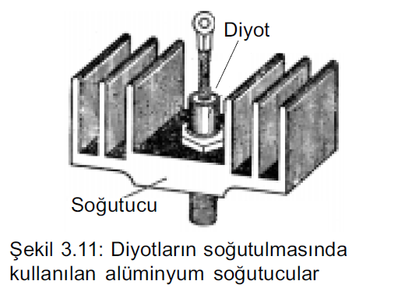
Diyotların soğutulması
Diyotların gövde sıcaklığının yükselmesine, elemanın içinde doğan ısı neden olur. Diyotta oluşan ısı da, elemandan geçen akım ve eleman üzerinde düşen gerilimle doğru orantılı olarak artar.
Bir diyot önerilen akım değerinde güvenli olarak çalışır. Yani, gövde sıcaklığının değeri tehlikeli düzeye çıkmaz. Diyottan yüksek akım geçirilirse, sıcaklık yükselir. Diyotlar şayet, alüminyum plaka, vantilatör (fan) vb. ile soğutulursa, yüksek akımlardaki dayanıklıkları artar.

Slide 38
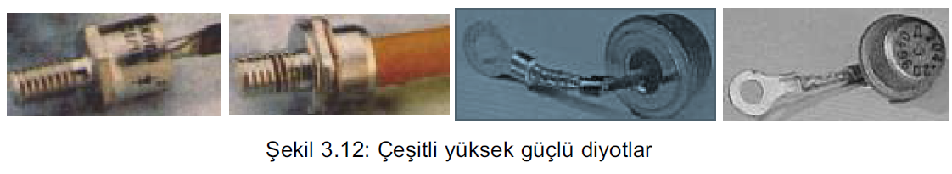
Yüksek güçlü diyotlar
Yüksek akımla DC elde etmek amacıyla kullanılan bu tip diyotların soğutucuyla birlikte kullanılması gerekir. Uygulamada 4000 Amper'e kadar akım taşıyabilen ve 4000 Volt'a kadar çalışma gerilimli olan diyotlar mevcuttur.
Yüksek güçlü diyotlar, kaynak makinaları, akü şarj cihazları, elektroliz sistemleri vb. yerlerde kullanılmak üzere üretilmektedir.

Slide 39
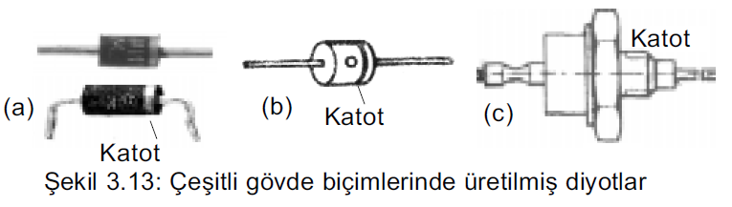
Diyotların gövde şekilleri
Diyotlarda kılıf maddesi olarak cam, plastik ya da metal kullanılır. Eğer diyotun gövdesinde gri çizgi şeklinde bir band, nokta biçiminde bir çıkıntı bulunuyorsa bunlar katodu belirtir. Metal gövdeli diyotlarda ise metal kılıf katod ile bağlı (irtibatlı) durumdadır.

Slide 40
Diyot kataloglarında bulunan kısaltmaların anlamları
+Idiyot = IF: Diyotun doğru polarmada geçirebileceği akım (forward current).
-Idiyot = IR: Diyotun ters yön akımı (reverse current).
RF: Diyotun iletim direnci (forward resistance).
RR: Diyotun ters yön direnci (reverse resistance).
Uiletim = VF: Diyotun iletim gerilimi (forward voltage).
Uters = VR: Diyotun ters yön gerilimi (reverse voltage). Diyota uygulanabilecek
maksimum gerilim değeri. (1N4001 diyot için bu değer 50 Volt'tur).
tj = tstg: Diyotun çalışma sıcaklığı.
Cj: Diyotun kapasitesi.
f: Diyotun çalışma frekansı
P: Diyotun gücü.

Slide 41
Diyotların kodlanması
1. Harf: Yarı iletkeni belirtir.
A: Germanyumdan yapılmıştır.
B: Silisyumdan (silikondan) yapılmıştır.
C: Galyum-arsenikten yapılmıştır
D: indiyum-antimuandan, indiyum arsenikten yapılmıştır.
R: Polikristal (çoklu kristal) yarı iletkenlerden (kadmiyum sülfat vb.) yapılmıştır. 2. Harf: Diyotun cinsini (genel işlevini) belirtir.
A: Dedektör diyotu, yüksek hızlı diyot, mikser diyotu, doğrultmaç diyotu.
B: Kapasitif (varikap) diyot.
P: Photo (foto) diyot.
E: Tünel diyot.
N: Optokuplör.
P: Işık belirleme (hissetme) elemanı.
Q: Işık yayan diyot (led).
X: Çarpan (çoklayıcı, multiplier) diyot.
Y: Doğrultmaç ya da benzeri diyot.
Z: Gerilim referansı ya da regülatör diyot.

Slide 42
Diyot üzerinde bir ve ikinci harften sonra gelen numaralar, elemanın özel kullanım alanlarını belirtir.
1N, 1/4M, 25N, 4M, 1/2Z: Amerikan standartında kullanılan kodlama.
1S: Japon standartında kullanılan kodlama.
2T, 3T, 4T: ITT firmasının kodlaması.
5A, 5D, 8D, 10B-C-D, A, AA, AAY, AB, AC, AD, AE,
AZ, BA, BAX, BAY, BB... çeşitli üretici firmalarca
kullanılan diyot kodları.

Slide 43
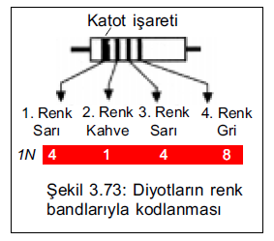

Slide 44
Diyotlarda renk kodlaması
1N serisi diyotların bazı modellerinde elemanın adı renk bandlarıyla gösterilmektedir.
Renklerin sayısal karşılıkları şöyledir:
Siyah: 0 Kahverengi: 1 Kırmızı: 2 Turuncu: 3 Sarı: 4
Yeşil: 5 Mavi: 6 Mor: 7 Gri: 8 Beyaz: 9
Örnek: Gövdesi üzerinde sarı, kahverengi, sarı, gri renkleri bulunan diyotun modelini belirleyiniz.
Çözüm: Sarı: 4. Kahverengi: 1. Sarı: 4. Gri: 8 = 1N4148

